Slide 1
Bezoekje aan de boer

Slide 2
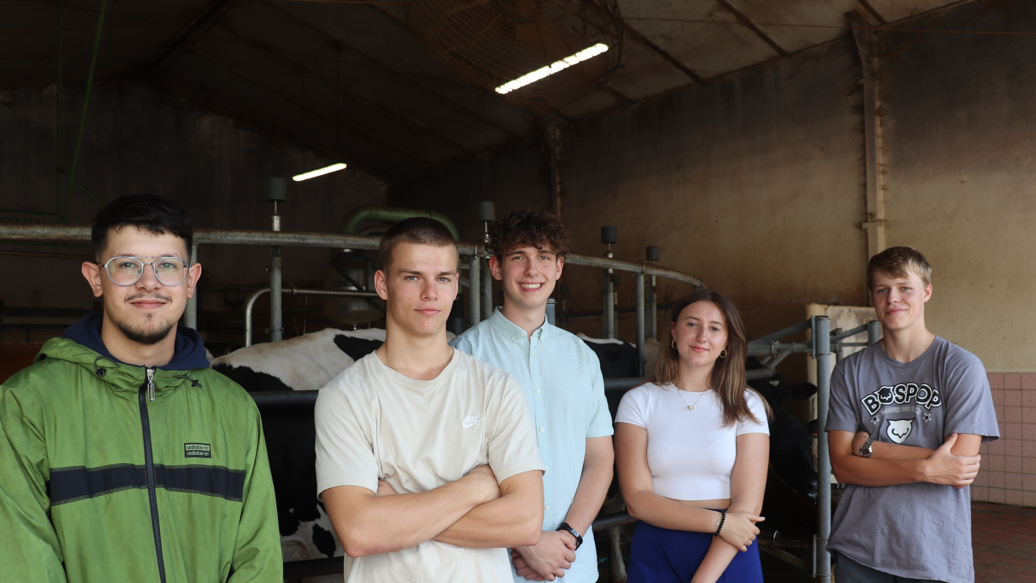

Slide 3
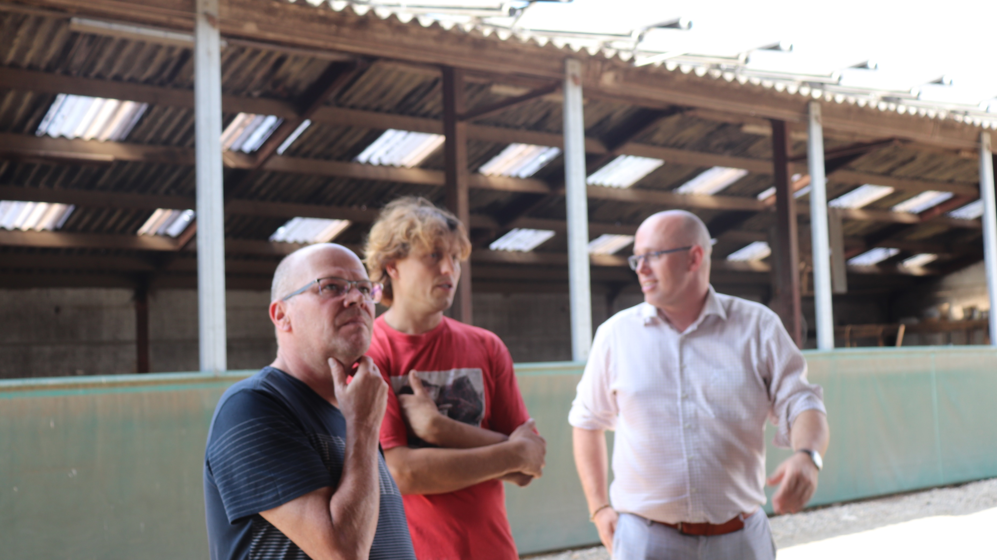

Slide 4


Slide 5
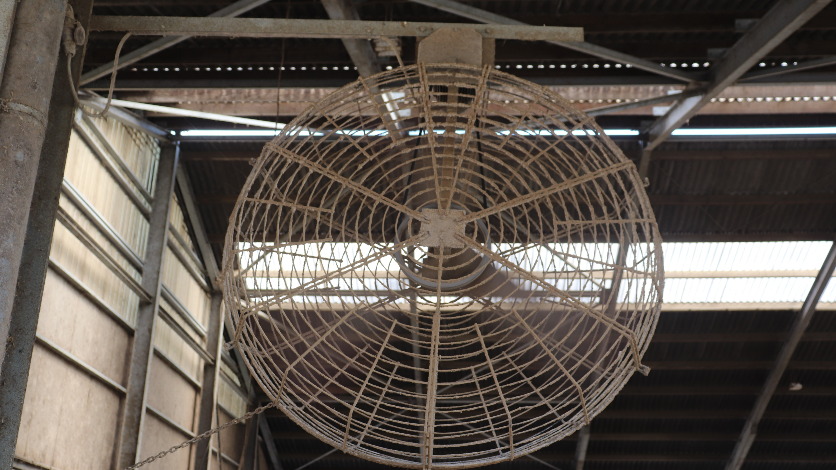

Slide 6
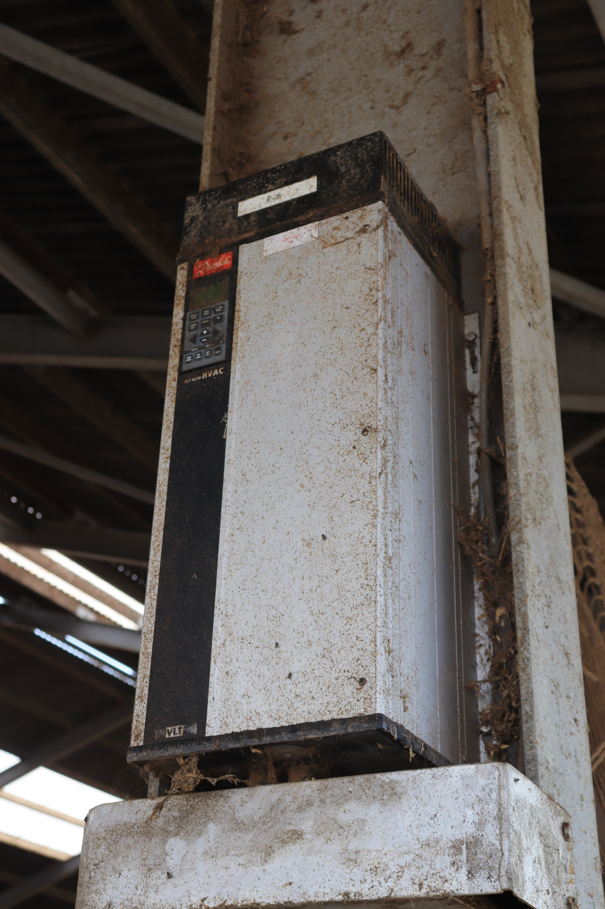

Slide 7
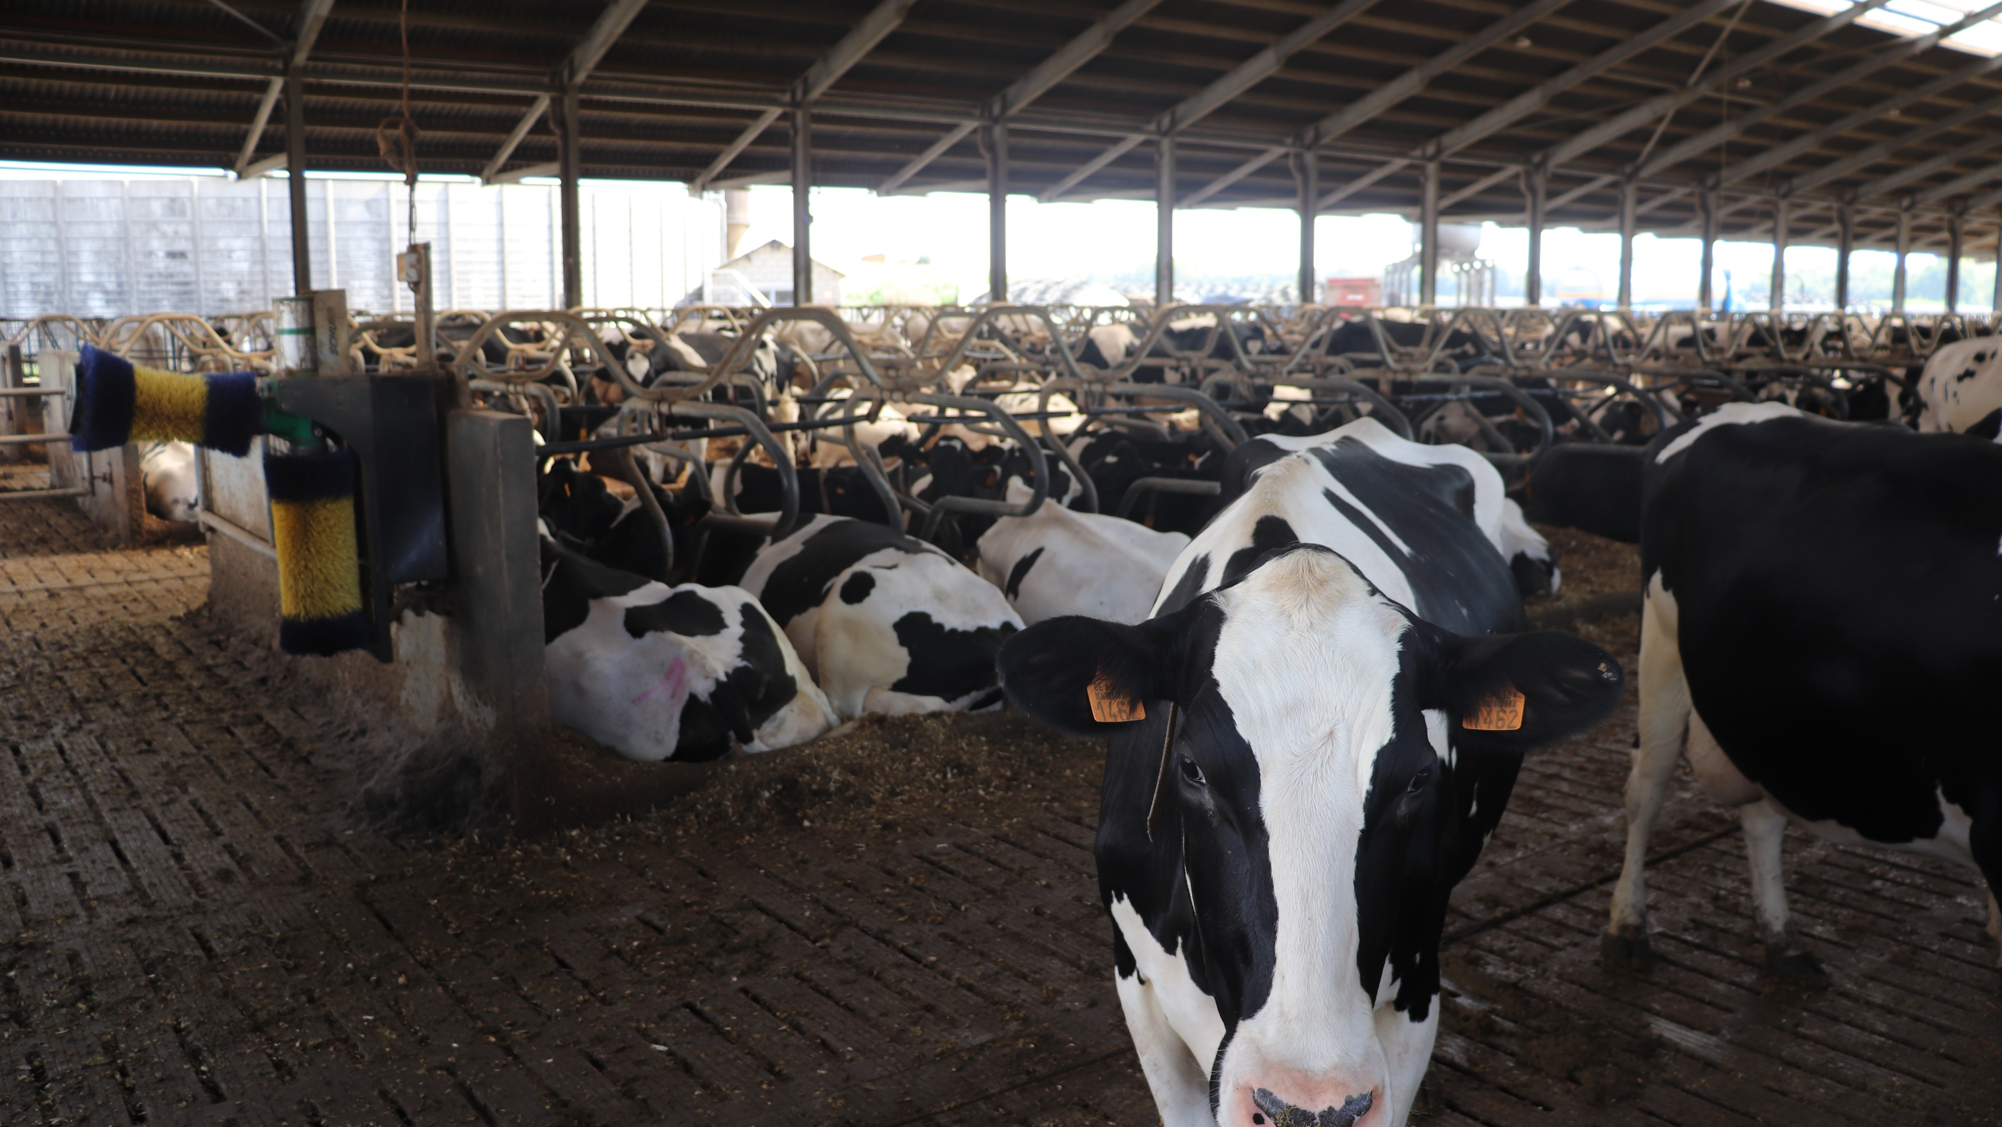

Slide 8
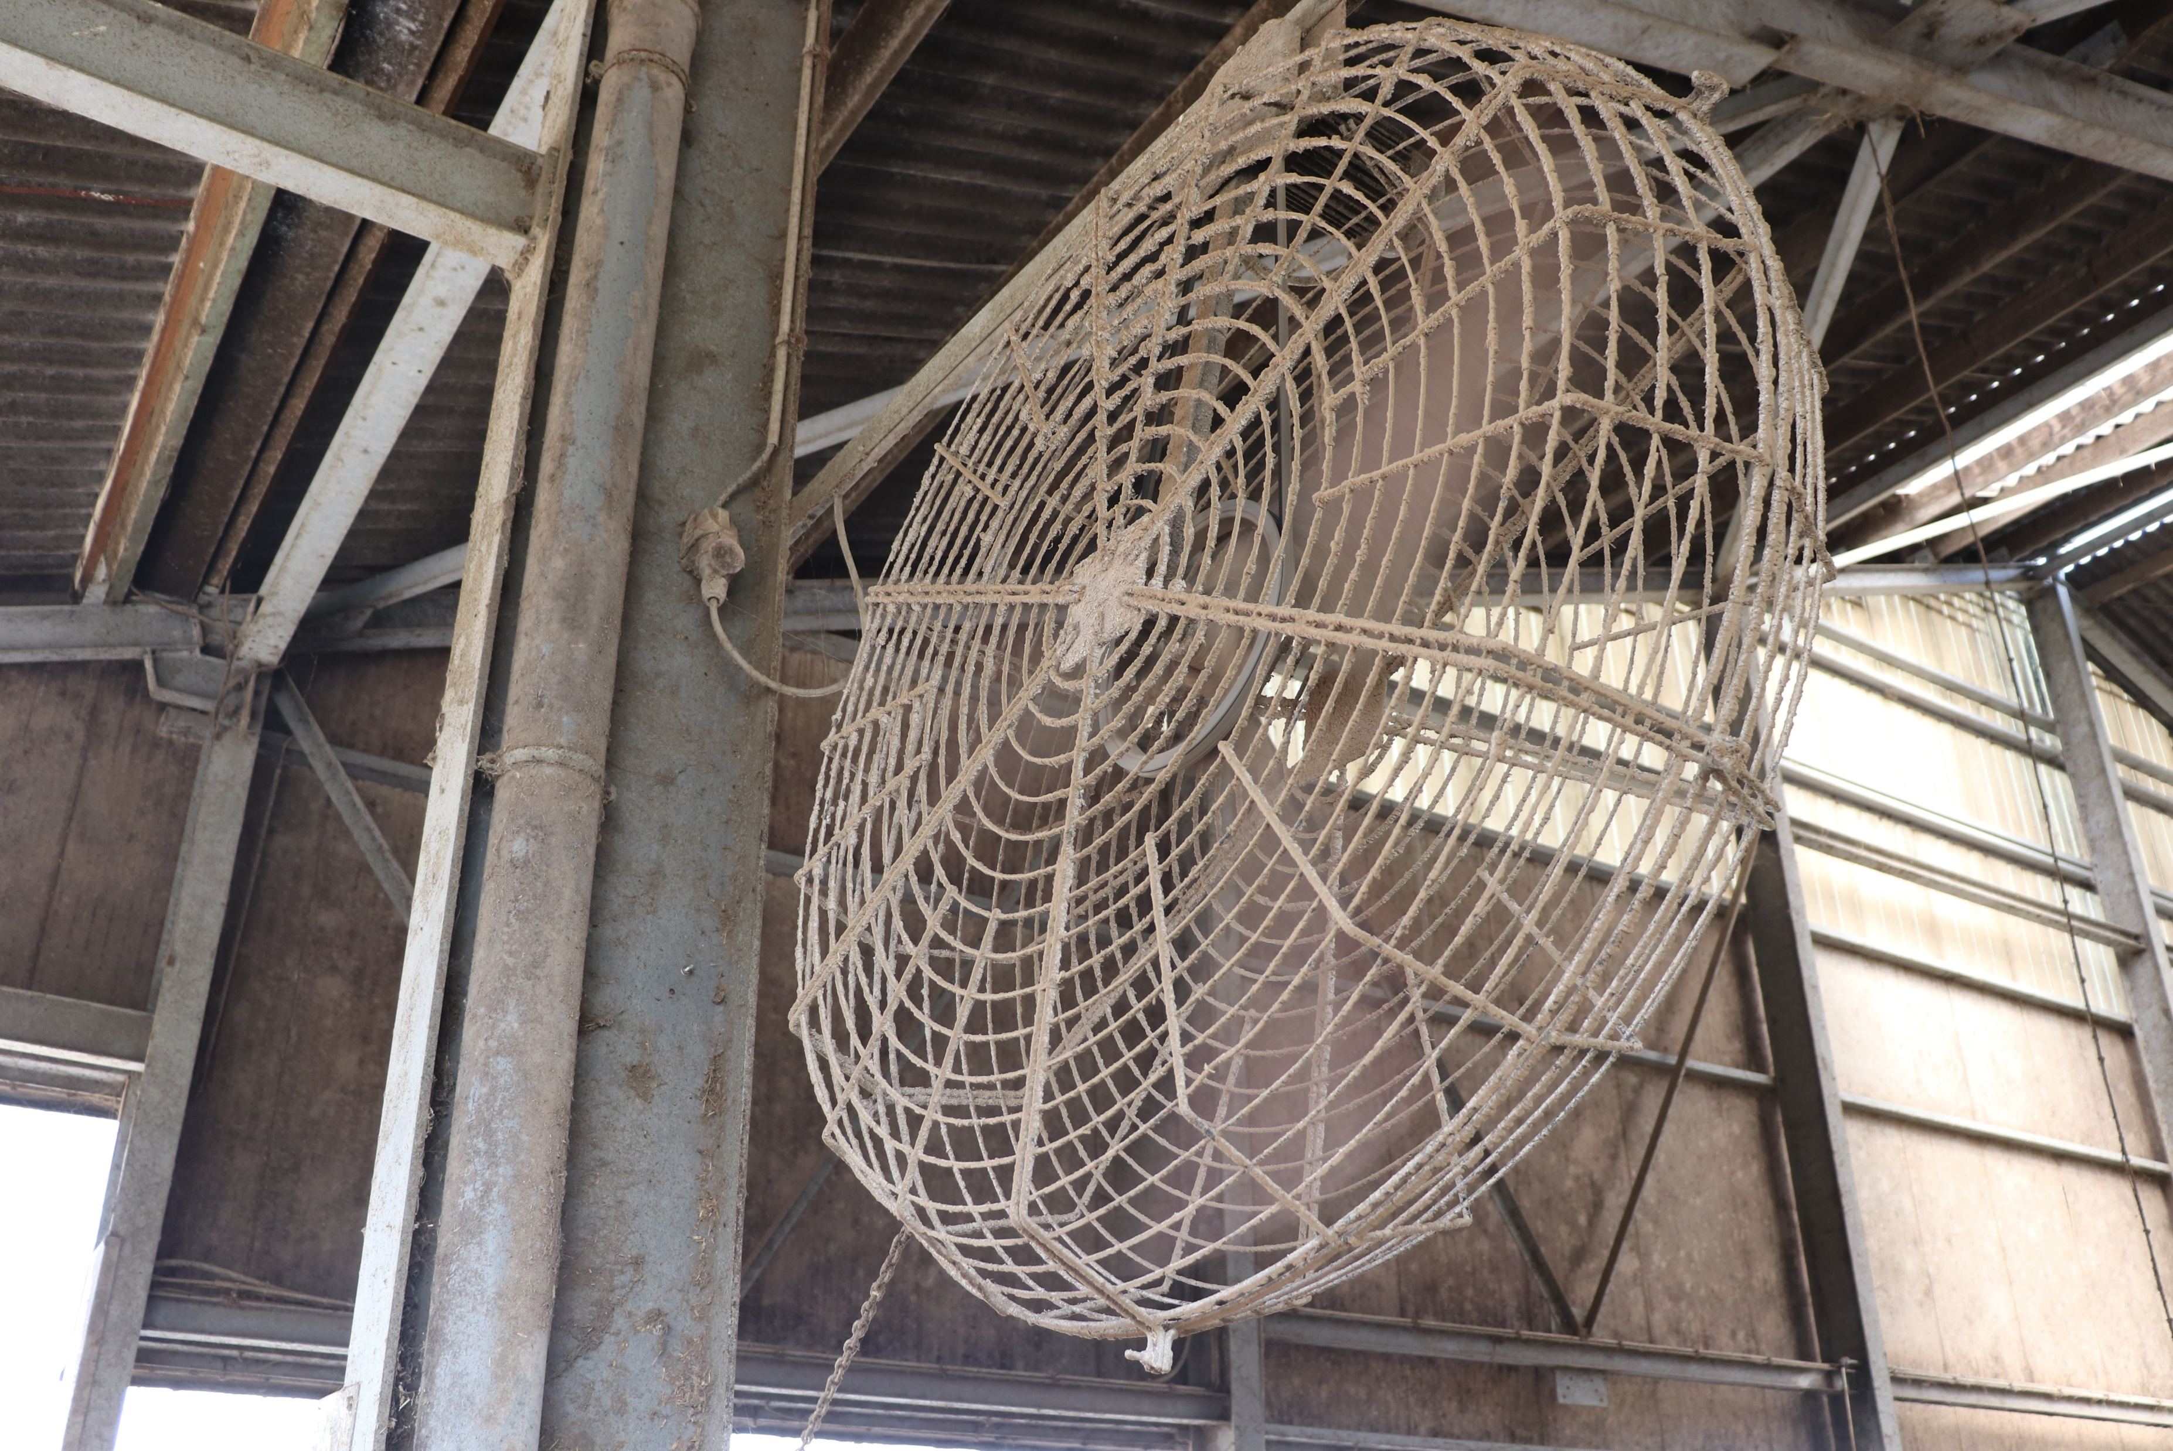

Slide 9
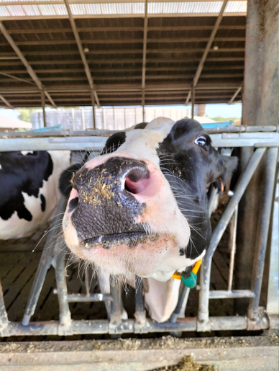

Slide 10


Slide 11
Pitch in Genk project voorstellen

Slide 12
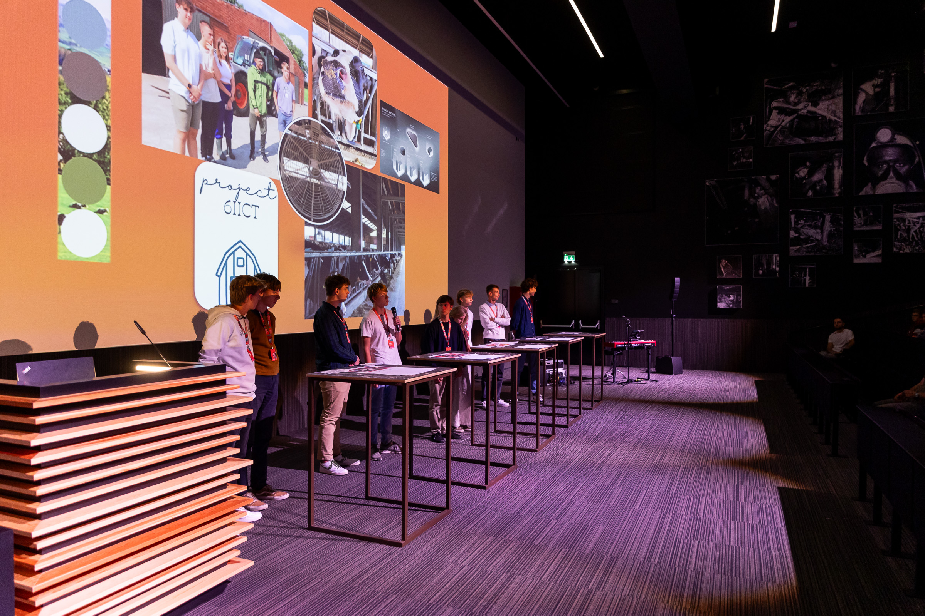

Slide 13
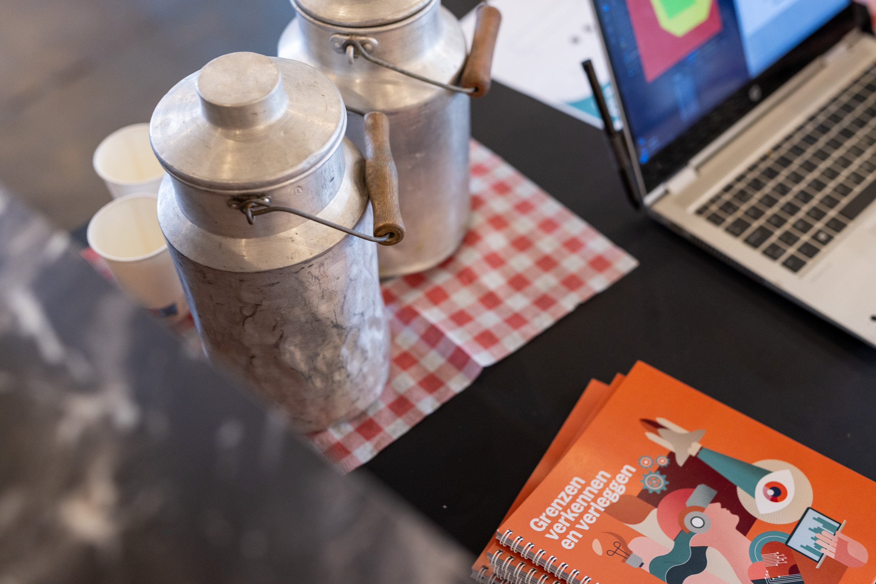

Slide 14
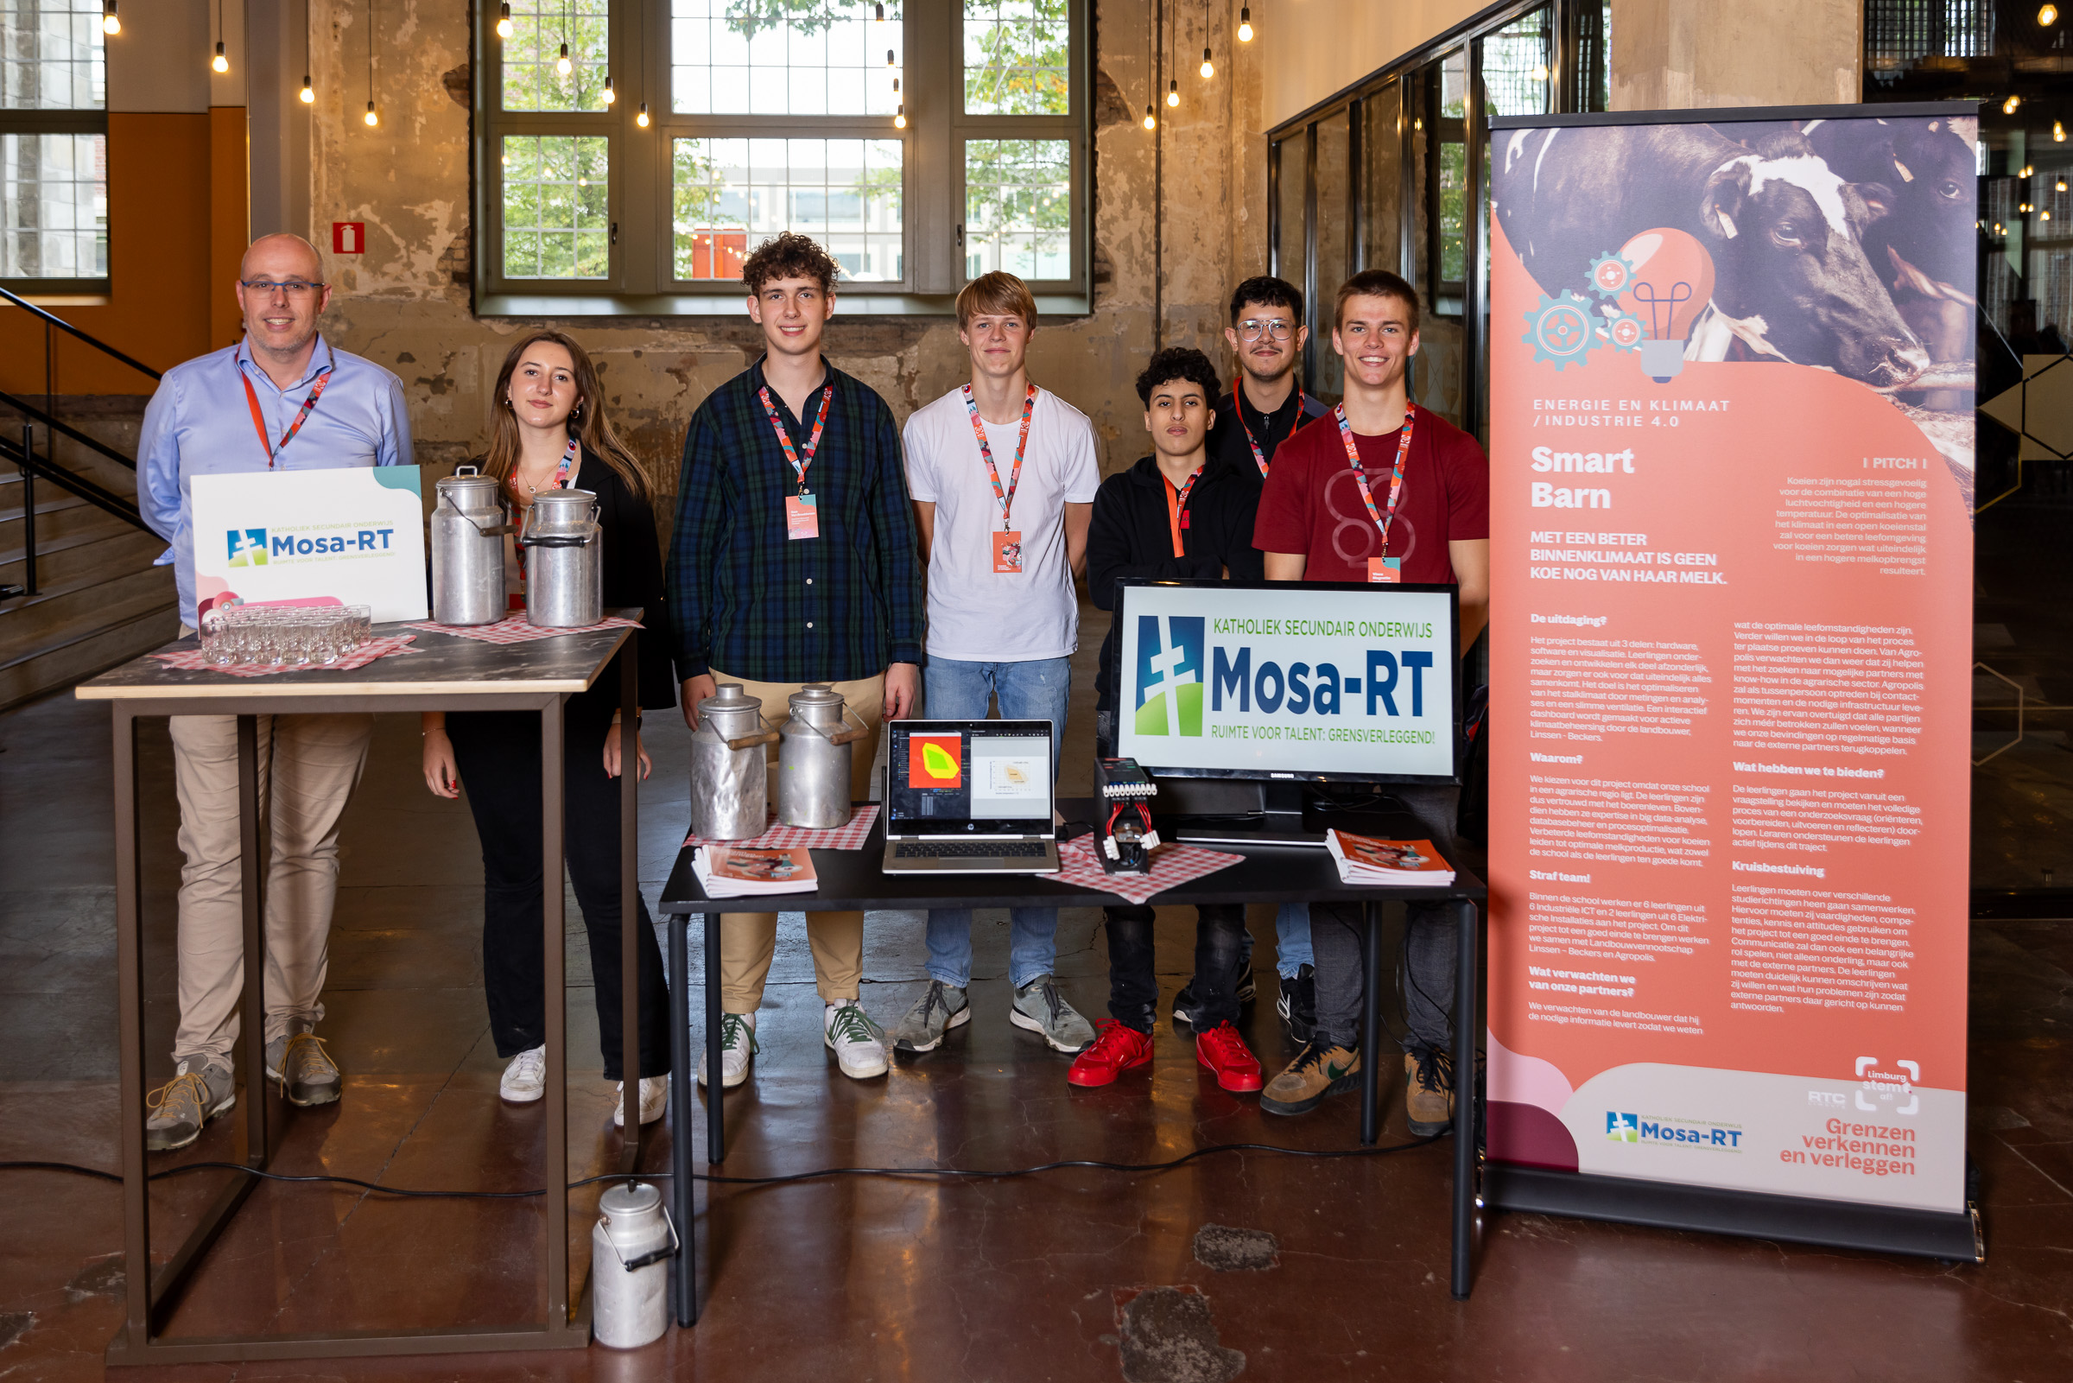

Slide 15
Stukjes van de website

Slide 16



Slide 17
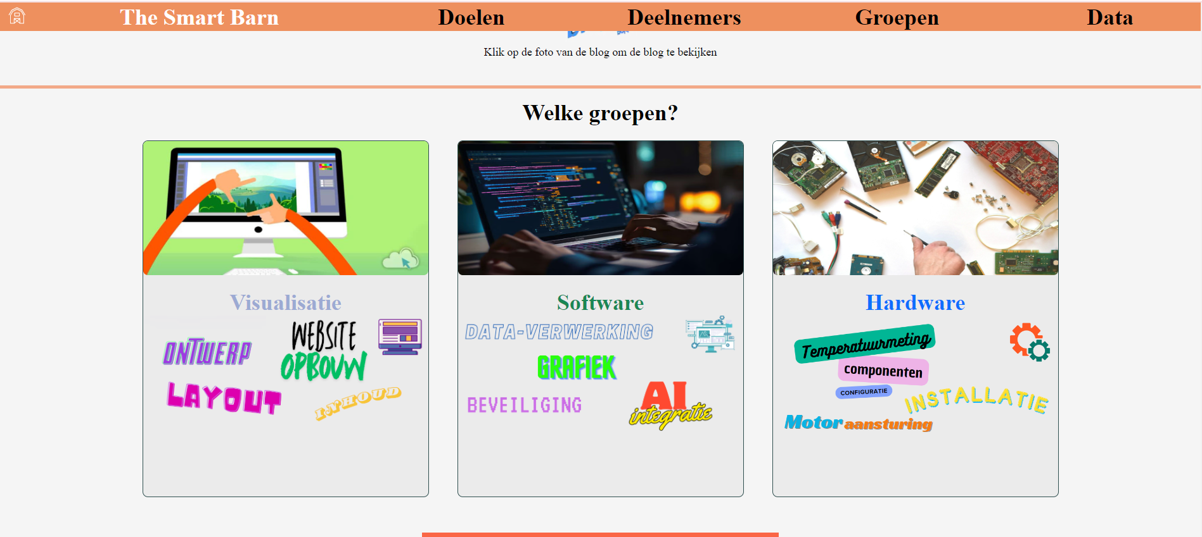

Slide 18
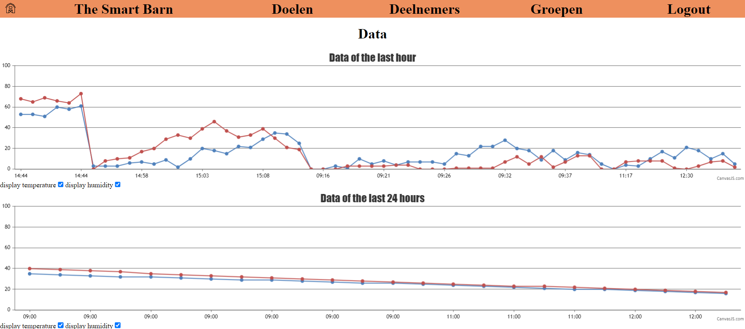

Grafiek over de data van de temperatuur meetingen

Slide 19
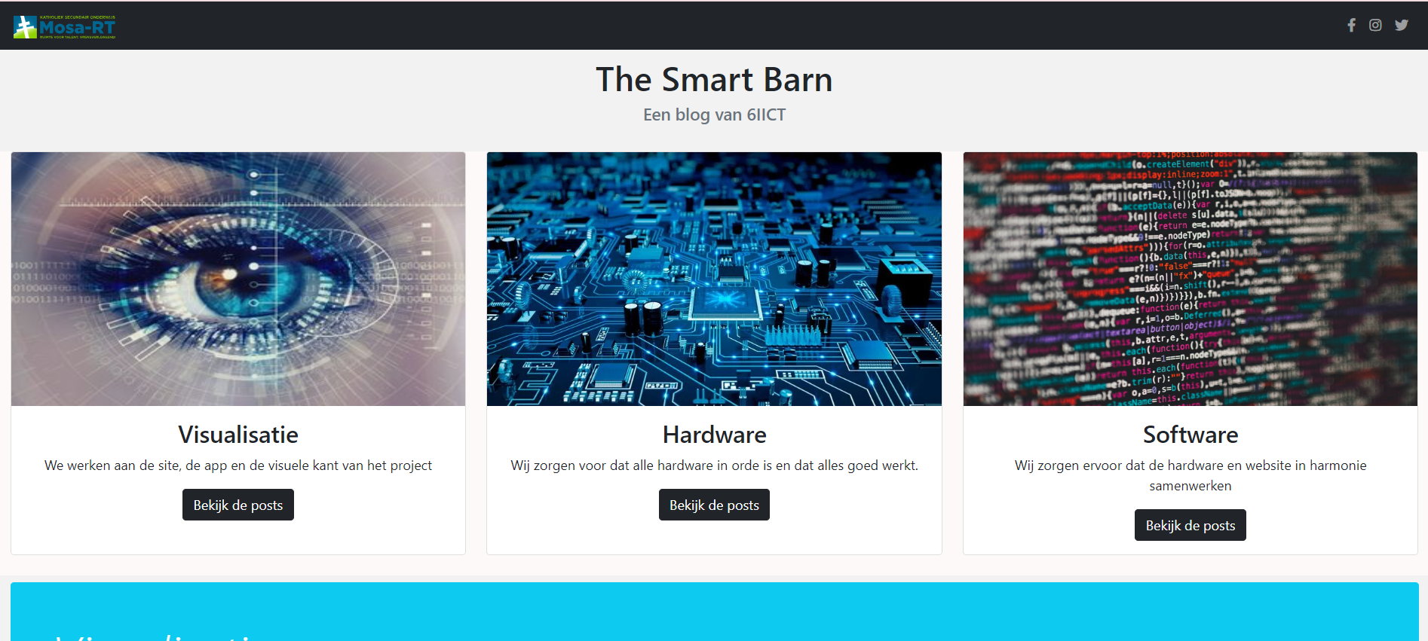
Alles gedocumenteerd wat elke groep wekelijks heeft uitgevoerd.

Slide 20
Team hardw are

Slide 21
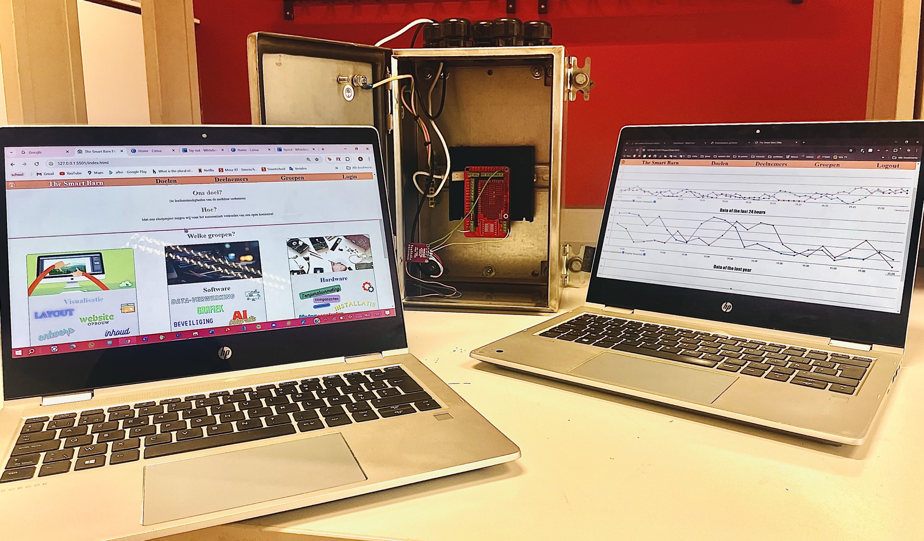

Slide 22
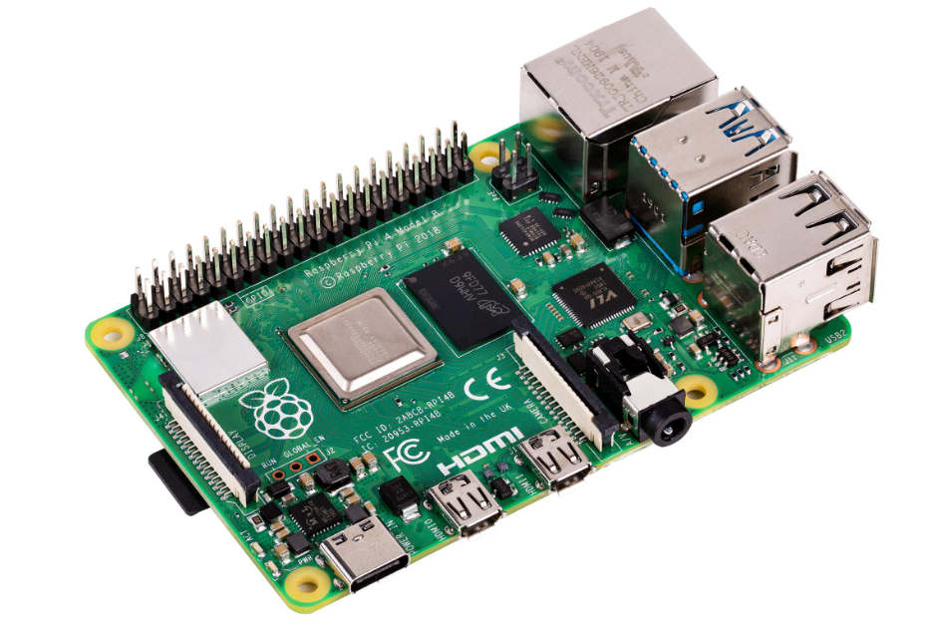

Slide 23
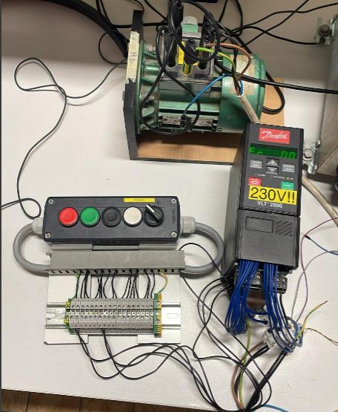

Slide 24


